Slide 1






Chào mừng các em đến với
tiết Tự nhiên và Xã hội
Notes:
Bài giảng thiết kế bởi: Hương Thảo - tranthao121004@gmail.com

Slide 2
Hoạt động mở đầu
Notes:
Bài giảng thiết kế bởi: Hương Thảo - tranthao121004@gmail.com

Slide 3

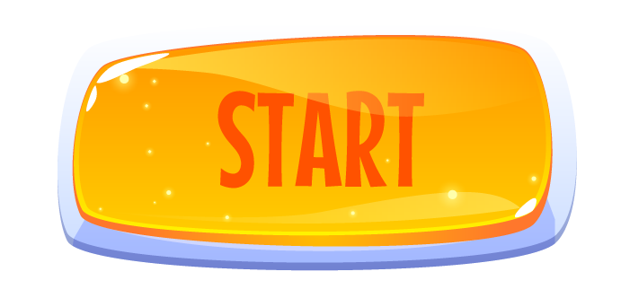

Slide 4
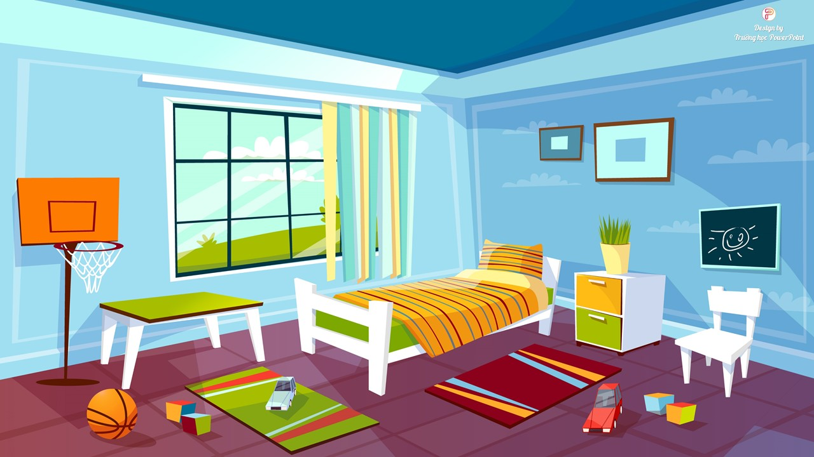




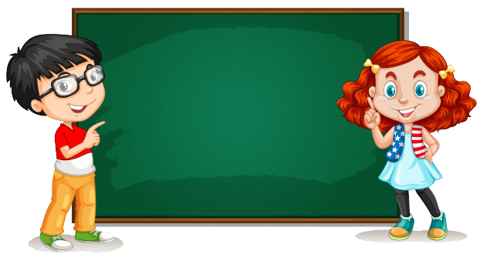

500
Câu 1: Nhà sạch thì mát, bát sạch ngon ...
ngon
ăn
cháo
cơm

Slide 5
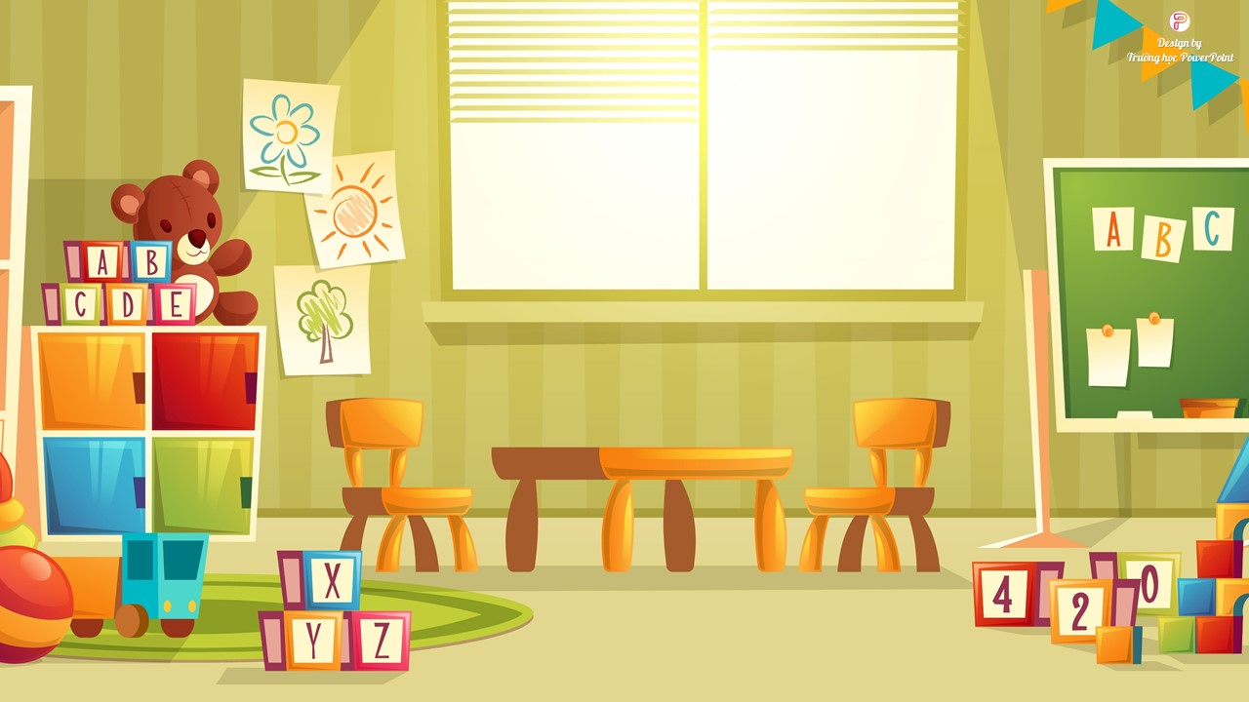
Câu 2: Nên rửa tay bằng xà phòng trong bao lâu?
10 giây
15 giây
5 giây
30 giây
1000

Slide 6
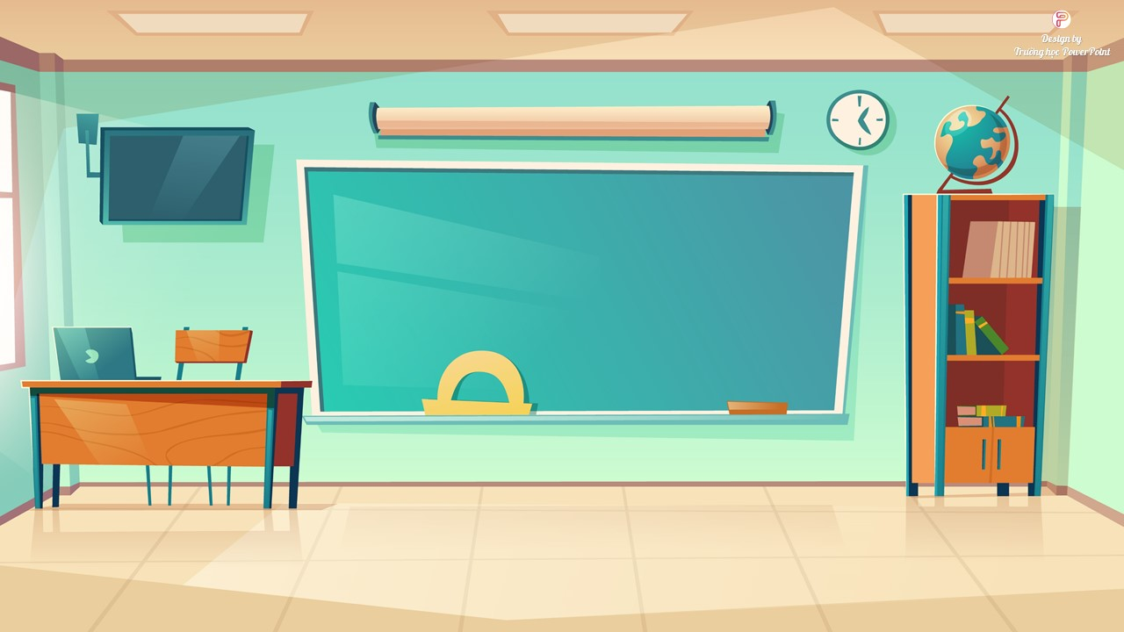
Câu 3: Việc làm nào sau đây giúp giữ vệ sinh nhà ở?
vứt rác
đổ nước ra nhà
quét nhà
bày đồ ăn bừa bãi
1500

Slide 7


Chủ đề 1: Gia đình
Bài 5: Ôn tập chủ đề Gia đình
Notes:
Bài giảng thiết kế bởi: Hương Thảo - tranthao121004@gmail.com
7

Slide 8
Hoạt động thực hành

Slide 9
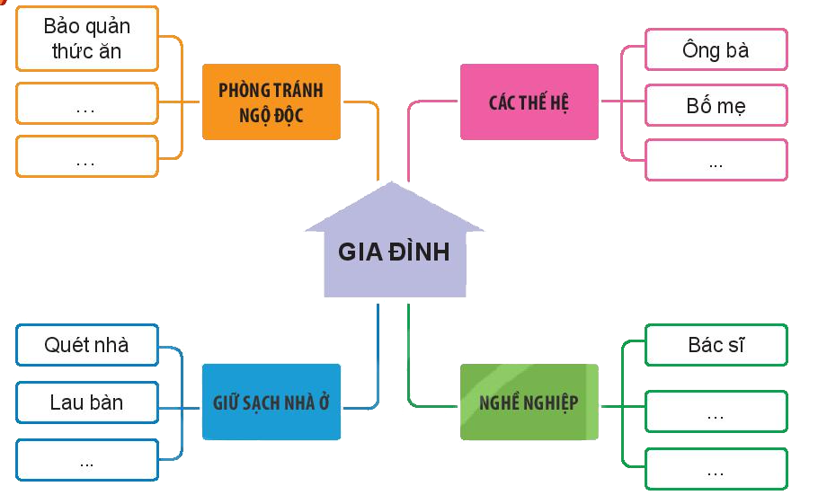
1. Cùng hoàn thành sơ đồ sau
Ăn chín, uống sôi
Chế biến thực phẩm nhiệt độ thích hợp
Các con
Giáo viên
Rửa bát
Kĩ sư

Slide 10
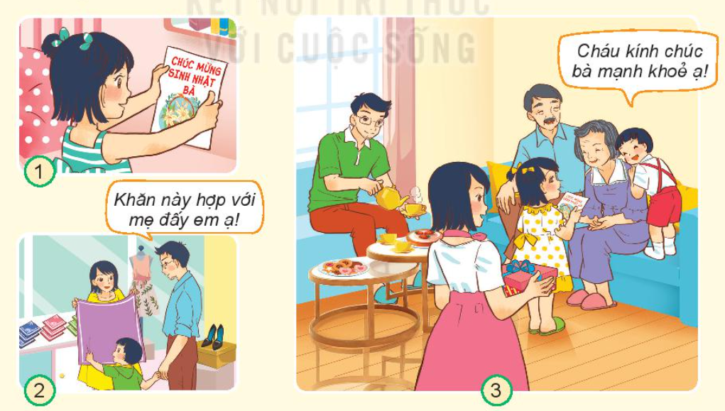
2. Kể tên những việc làm thể hiện sự quan tâm đến bà của gia đình Hoa
Viết thiệp sinh nhật cho bà
Tặng quà và chúc mừng sinh nhật bà
Chọn khăn tặng bà
Notes:
Bài giảng thiết kế bởi: Hương Thảo - tranthao121004@gmail.com

Slide 11
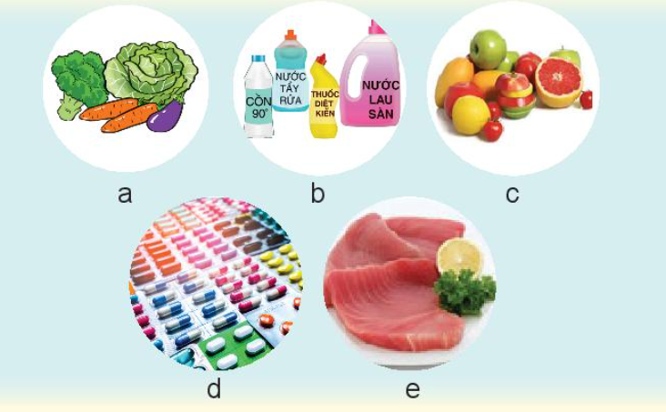
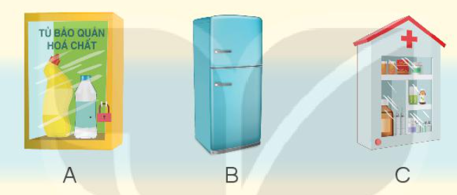
3. Chơi trò chơi: Sắp xếp thức ăn, đồ uống, đồ dùng
Notes:
Bài giảng thiết kế bởi: Hương Thảo - tranthao121004@gmail.com

Slide 12
Hoạt động vận dụng

Slide 13
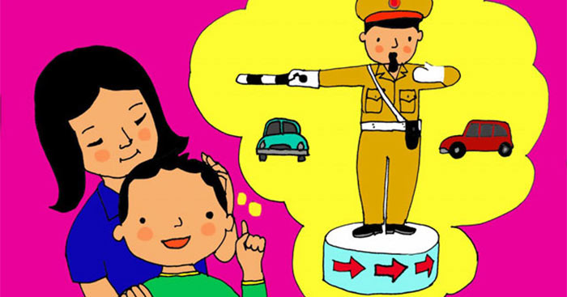
4. Chia sẻ với bạn về lợi ích của nghề nghiệp mà em yêu thích
Em ước sau này làm nghề gì?
Tại sao em thích công việc đó?

Slide 14

Tổng kết:
Em thích nhất nội dung nào trong chủ đề Gia đình?
Vì sao em thích nội dung đó?
Notes:
Bài giảng thiết kế bởi: Hương Thảo - tranthao121004@gmail.com
14

Slide 15


Slide 16

Sưu tầm tranh ảnh về gia đình, an toàn vệ sinh thực phẩm và nghề nghiệp yêu thích

Slide 17

Chúc các em
học tập tốt
Notes:
Bài giảng thiết kế bởi: Hương Thảo - tranthao121004@gmail.com

